Slide 1
ENERGETIKA
Obnovljivi izvori energije
Prijenos i pretvorba gibanja

Slide 2
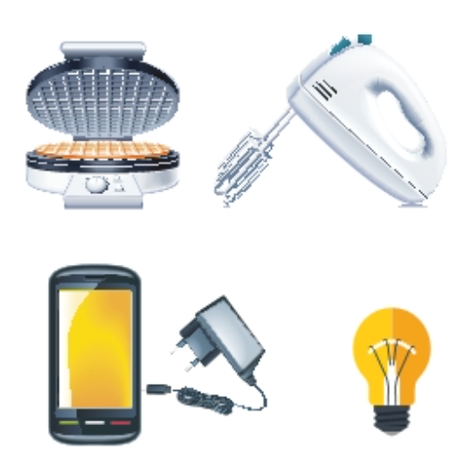
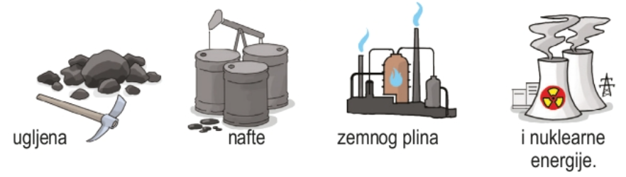
Energetika
Energetika se bavi pretvorbom energije u korisne oblike
Korisni oblici energije su:
- svjetlosna
- toplinska
- mehanička
- kemijska
Izvori energije:
- obnovljivi
- neobnovljivi
Toplinska energija
Mehanička energija
Kemijska energija
Svjetlosna energija
Ugljen
Nafta
Zemni plin
Nuklearna energija

Slide 3
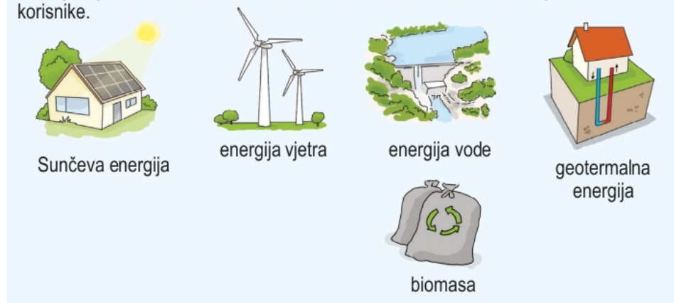
Obnovljivi izvori energije
Voda
Vjetar
Sunce
Geotermalni izvori
Biomasa
Dostupni su svuda i uvijek, ne mogu se potrošiti, obnavljaju se, besplatni su,
ne zagađuju okoliš …

Slide 4
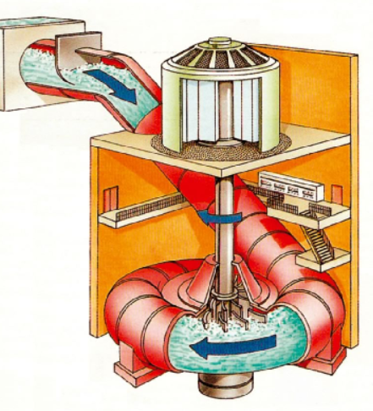
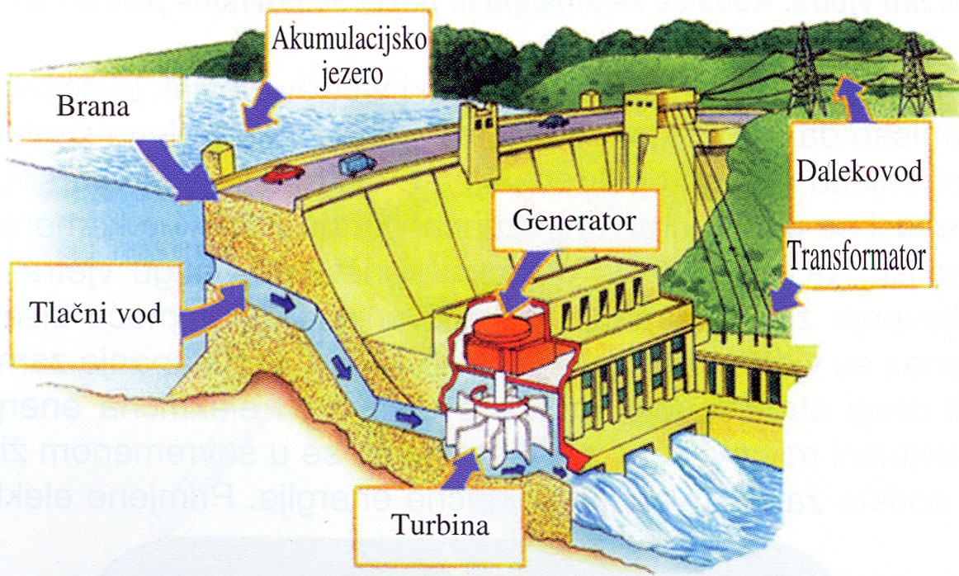
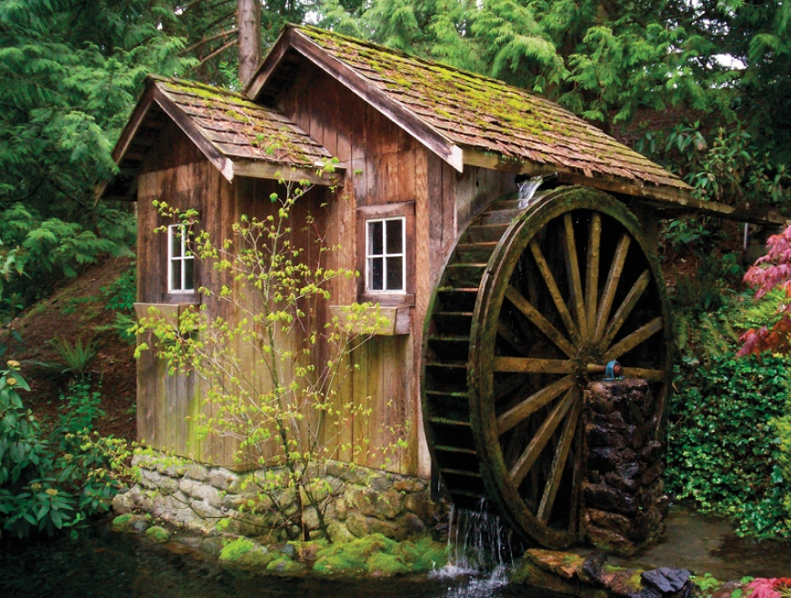
Energija vode - hidroenergija
Energija vode u gibanju (rijeka i potoka)
Energija na moru (valovi i plima/oseka)
Nekada: najveća primjena u mlinovima (mljevenje žita → dobivanje brašna)
Danas: za proizvodnju električne energije u hidroelektranama

Slide 5
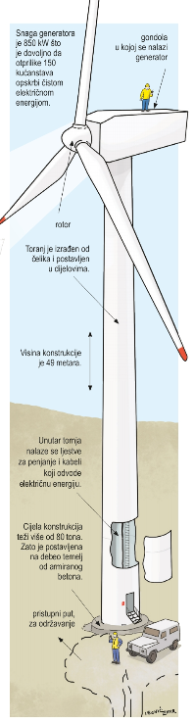
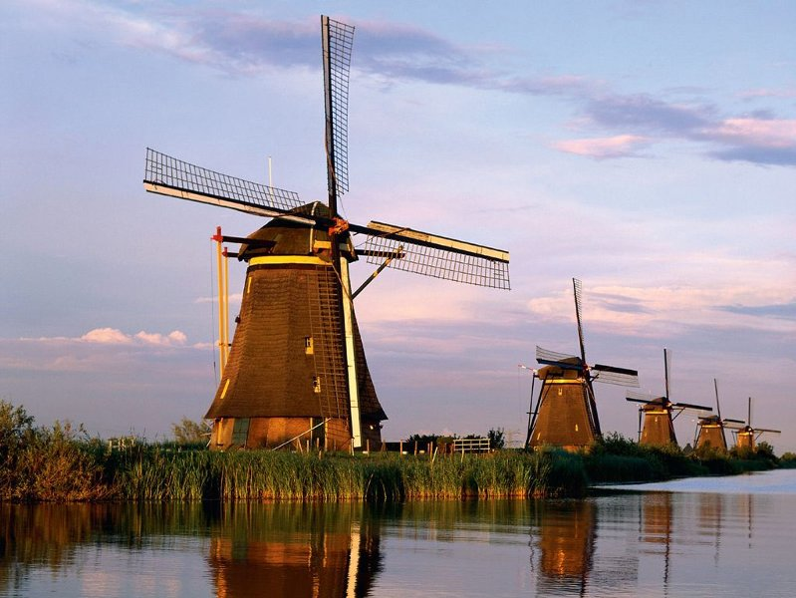
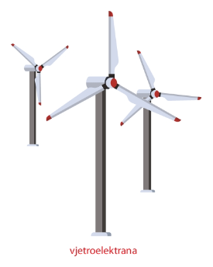
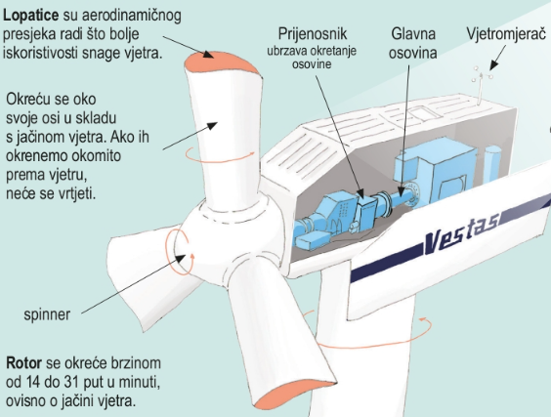
Energija vjetra
Nekada: najveća primjena u mlinovima (mljevenje žita → brašno)
Danas: za proizvodnju električne energije u vjetroelektranama
Vjetroelektrana se sastoji od više vjetroagregata na 1 mjestu
Proizvodnja električne energije u vjetroagregatu:
Energija vjetra → Vjetroturbina → Rotor generatora → Električna energija

Slide 6

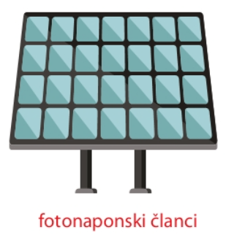
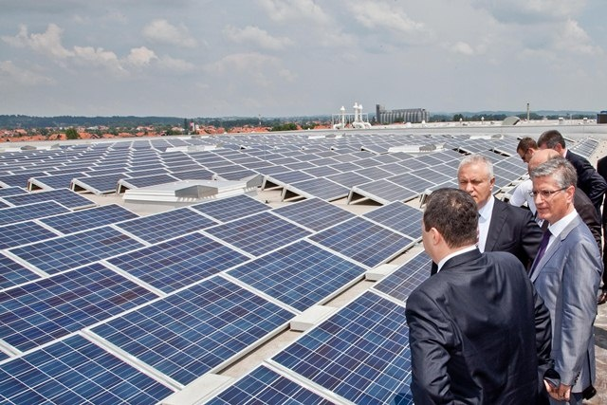

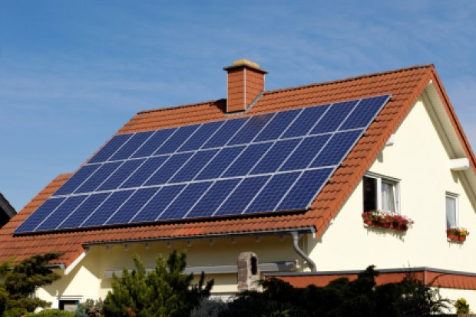
Energija sunca
1. Zagrijavanje vode u solarnim kolektorima
2. Proizvodnja električne energije u solarnim elektranama:
Svjetlosna energija sunca → → Električna energija
Solarna elektrana

Slide 7
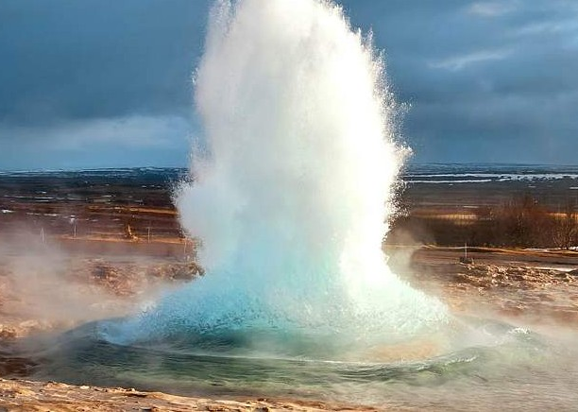
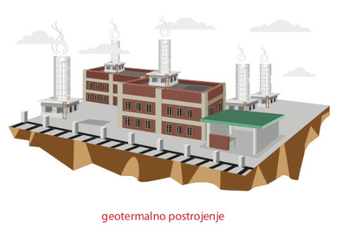
Geotermalna energija
Geo = Zemlja + termo = toplina
Geotermalna energija je toplinska energija sadržana u Zemljinoj kori, najčešće gejzirima.
Gejziri su geotermalni izvori u Zemljinoj kori iz kojih na površinu izlazi vruća voda ili para
Iskorištavanje geotermalne energije:
1. Izravno zagrijavanje prostorija i korištenje tople vode
2. Proizvodnja električne energije u termoelektranama:
para → turbina → generator → električna energija

Slide 8

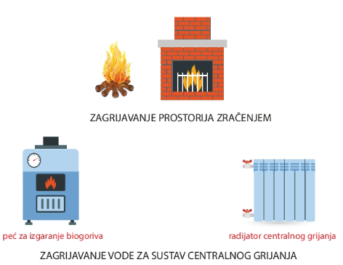
Biomasa
Biomasa su izvori energije biljnog (i životinjskog) porijekla
Ogrjevno drvo: najstariji oblik biomase
Biogorivo (tekuće):
- Biodizel: od biljaka bogatih uljem (uljana repica, soja, suncokret)
- Bioetanol: od biljaka bogatih šećerom (šećerna trska, kukuruz)
Biogorivo se može koristiti u termoelektranama
za proizvodnju električne energije
(grijanje vode → para → turbina → generator)

